Slide 1
Prestação de Contas 2° Quadrimestre
2019

Slide 2
Receitas de Contribuições Prefeitura Municipal

Slide 3
Receitas de Contribuições Câmara Municipal

Slide 4
Receitas de Contribuições IPREM

Slide 5
Receitas de Contribuições Inativo e Pensionista

Slide 6
Outras Receitas

Slide 7
Despesas com Folha de Aposentadorias

Slide 8
Despesas com Folha de Pensionistas

Slide 9
Despesas com Folhas dos Auxílios

Slide 10
Salário-Família

Slide 11
Despesas de Sentenças Judiciais

Slide 12
Acordos Administrativos

Slide 13
Despesas Administrativas IPREM
Teto: 2% do valor total das remunerações, proventos e pensões dos segurados vinculados ao RPPS

Slide 14
Tarifas Bancárias

Slide 15
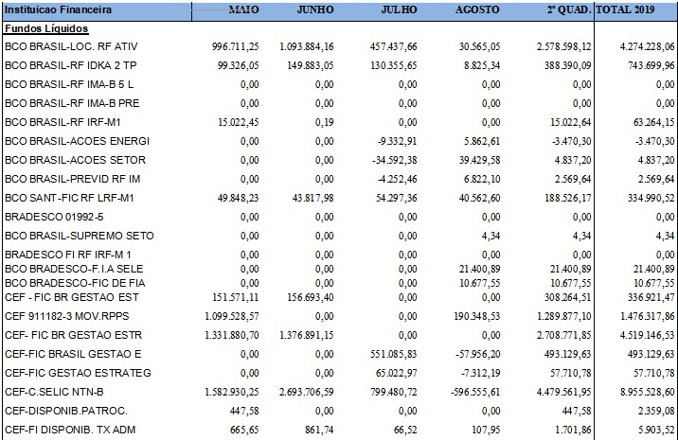
Fundos Líquidos

Slide 16
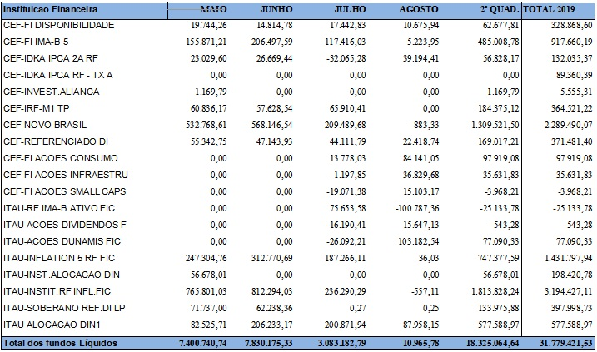
Fundos Líquidos

Slide 17
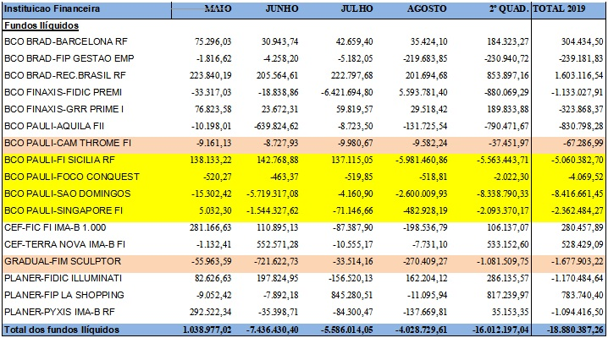
Fundos Ilíquidos

Slide 18
Obrigada!
Fátima Aparecida Belani
Presidente

